Slide 1
Зимняя прогулка
Воспитатель: Тихонова Е.П.

Slide 2
Прогулка – очень важный режимный момент жизнедеятельности детей.
Цель прогулки – укрепление здоровья, профилактика утомления, физическое и умственное развитие детей, восстановление сниженных в процессе деятельности функциональных ресурсов организма.

Slide 3
Задачи прогулки:
Оказывать закаливающее воздействие на организм в естественных условиях;
Способствовать повышению уровня физической подготовленности детей дошкольного возраста;
Оптимизировать двигательную активность детей;
Способствовать познавательно-речевому, художественно-эстетическому, социально-личностному развитию детей.

Slide 4
Требования к проведению прогулок
Наблюдение
Трудовые поручения
Двигательная активность: подвижные, спортивные игры, спортивные упражнения
Индивидуальная работа
Самостоятельная работа

Slide 5
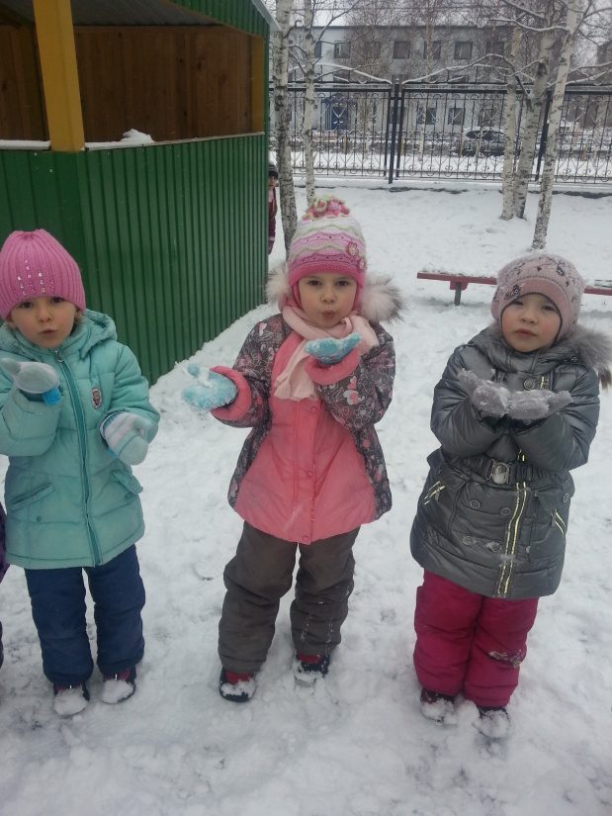
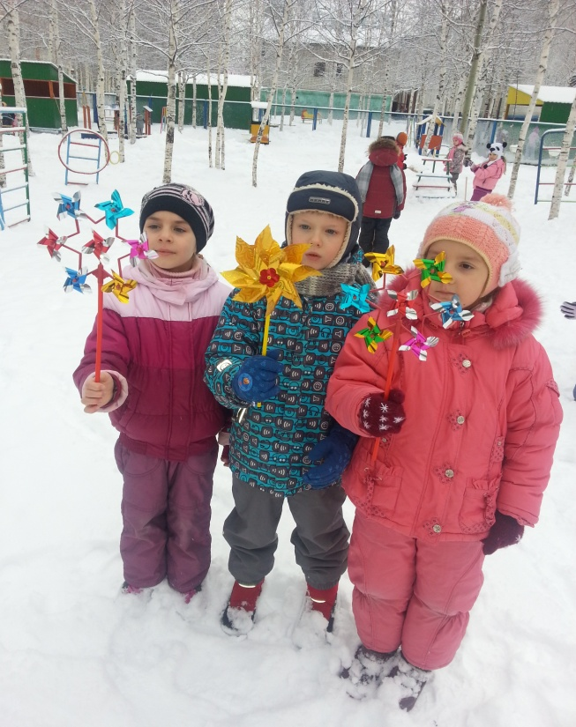
наблюдения
Процесс наблюдения
может быть организован
за объектами и погодными
явлениями.

Slide 6
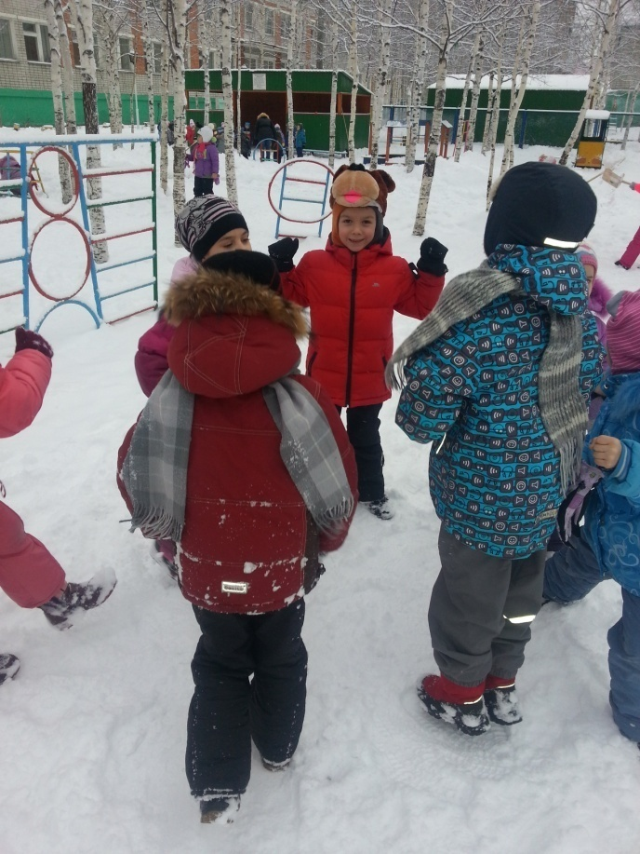
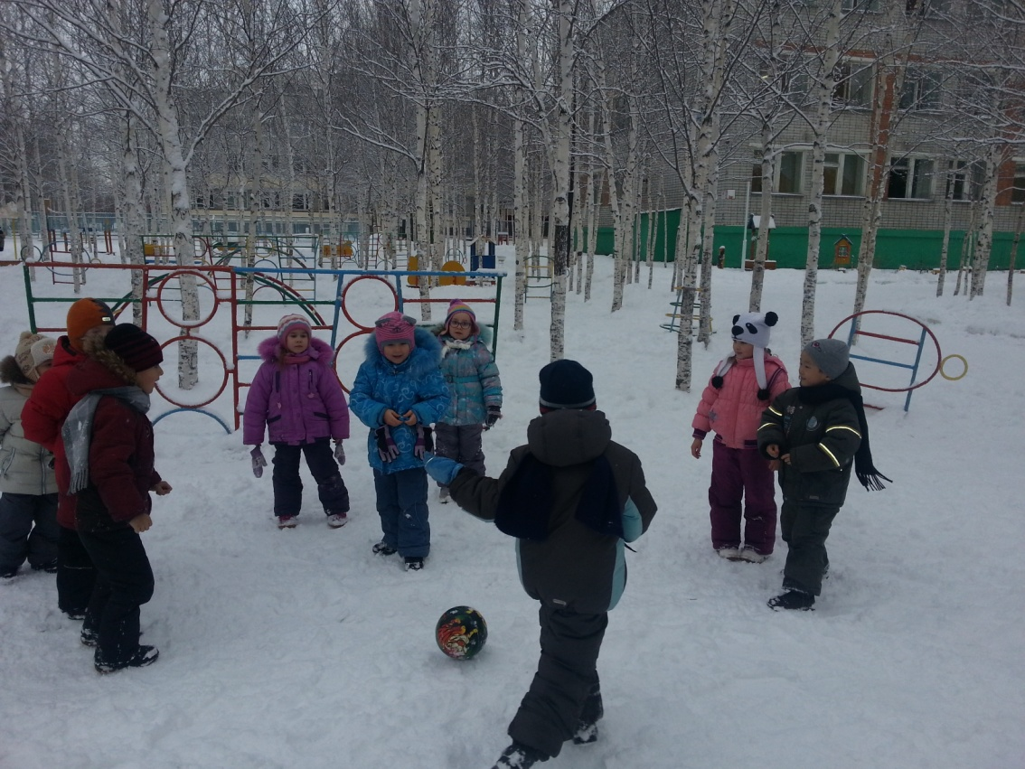
в двигательную деятельность следует включать
Подвижные игры
Физические упражнения

Slide 7
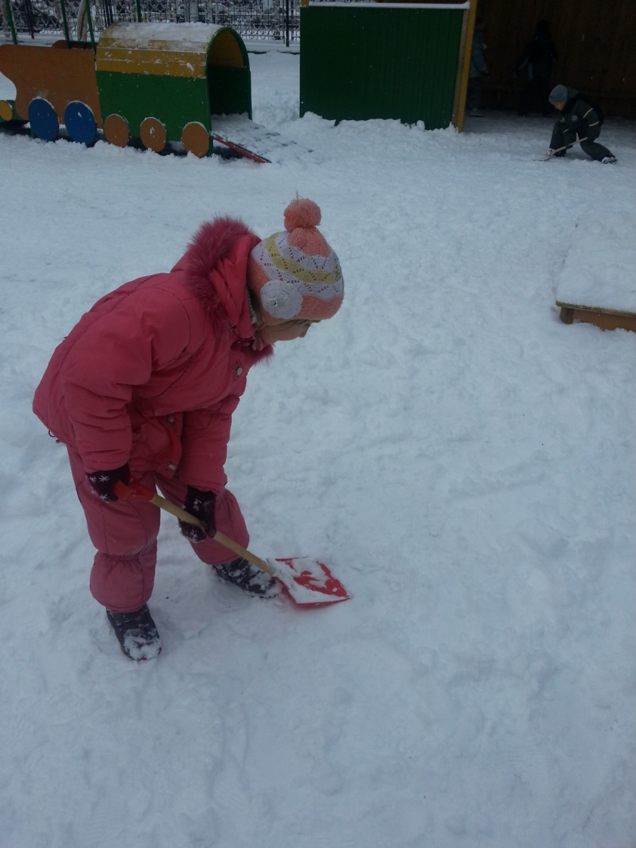
трудовые поручения
Воспитатель привлекает
детей к сбору игрушек;
Оказанию помощи по
наведению порядка
на участке.

Slide 8
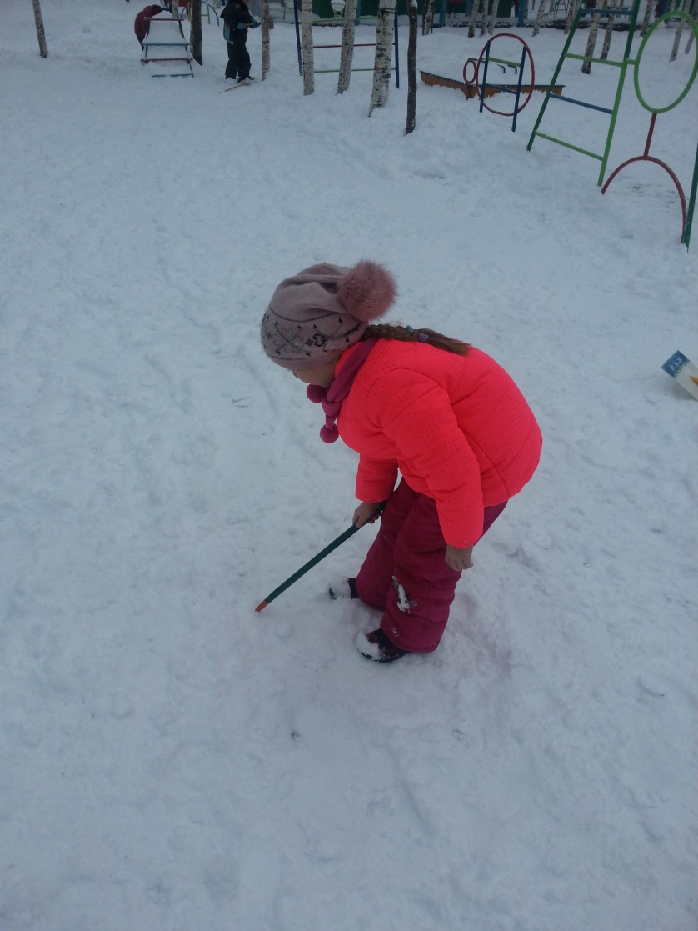
Организация индивидуальной работы

Slide 9
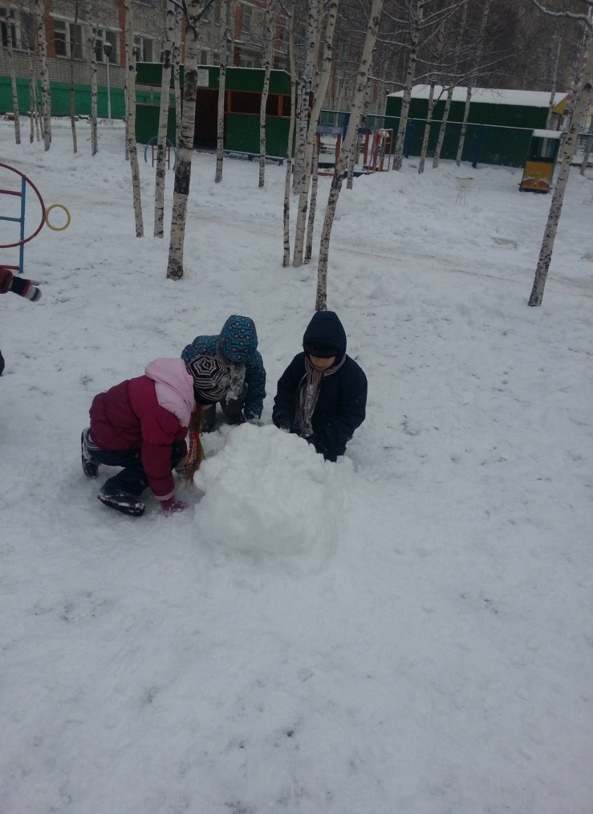
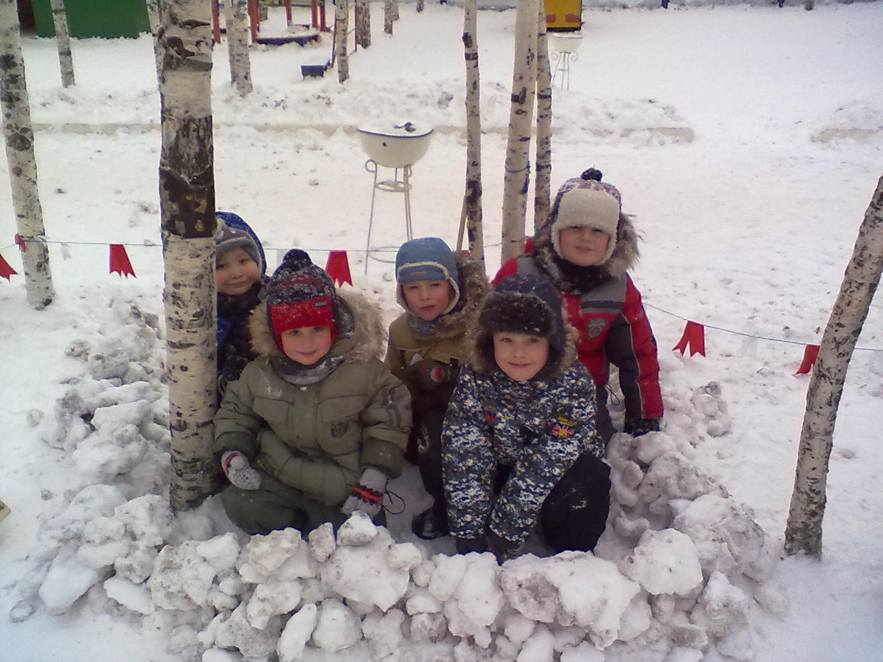
самостоятельная двигательная активность
Характер и продолжительность зависят от индивидуальных потребностей и интересов детей.

Slide 10
Воспитатель должен :
-обеспечить полную безопасность;
-научить использовать пособия в соответствии с их предназначением;
- Осуществлять постоянный контроль деятельности детей на протяжении всей прогулки.

Slide 11
Спасибо за внимание!

